Slide 1



Instituto Tecnológico de Frontera Comalapa
Modalidad Mixta
Materia:
Administración de base de datos
Semestre:
Sexto semestre
Especialidad:
Ingeniería en Sistemas Computacionales.
Nombre del alumno:
Cynthia Jasmine Morales Torres / 231260014
Nombre del docente:
Ing. Francisco Javier Mingo Velazquez
Nombre del trabajo:
6.3 Banco de ejercicios
Frontera Comalapa, Chiapas. A 14 de junio del 2026

Slide 2
Introducción
En la presente práctica se verificó el funcionamiento de una aplicación Angular desplegada mediante Nginx y su comunicación con diferentes microservicios. Una vez configurado el servidor web, se realizaron pruebas para comprobar que las solicitudes realizadas por la aplicación fueran procesadas correctamente por las APIs correspondientes. Esto permitió validar la integración entre el frontend y los microservicios, garantizando el intercambio adecuado de información dentro del sistema.

Slide 3
Justificación
Esta práctica es importante porque permite comprobar que los servicios desarrollados funcionan de manera integrada en un entorno de ejecución real. La utilización de Nginx como servidor web facilita la publicación de la aplicación Angular, mientras que la conexión con los microservicios permite gestionar y consultar información de forma distribuida. La validación de esta comunicación garantiza que el sistema opere correctamente y que los usuarios puedan acceder a los datos proporcionados por las APIs.

Slide 4
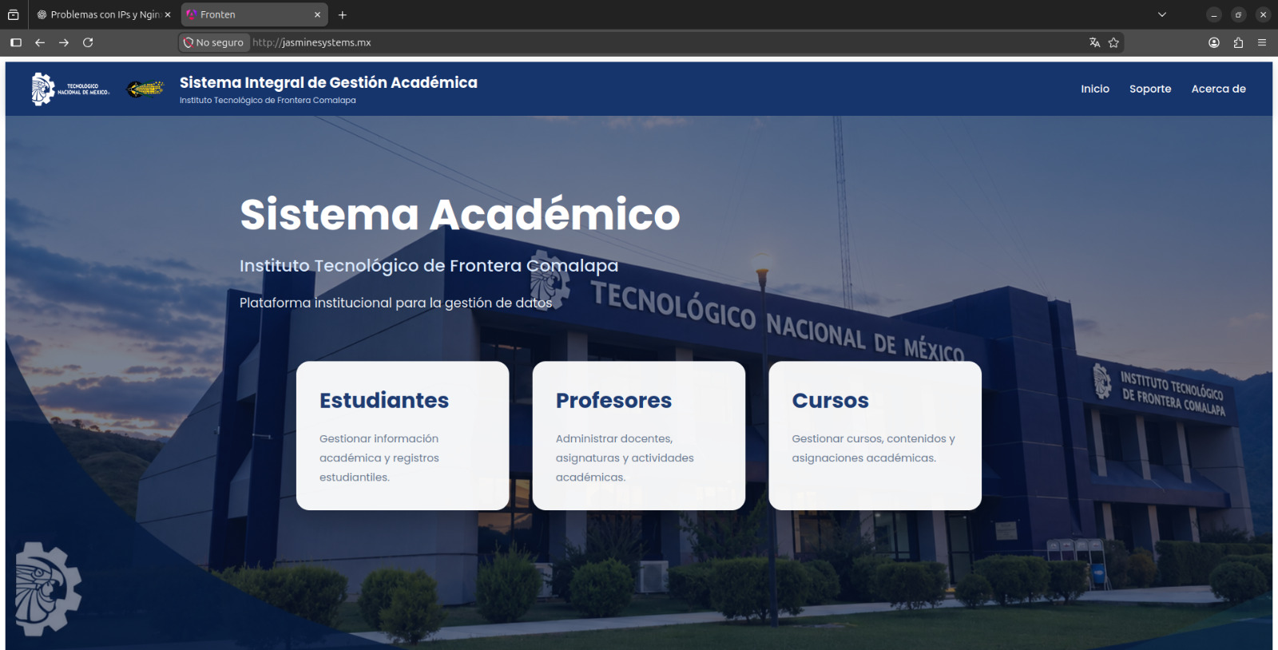
Se verificó el acceso a la página principal del Sistema Integral de Gestión Académica mediante el dominio configurado en Nginx. La aplicación Angular fue cargada correctamente y mostró las opciones disponibles para la gestión de estudiantes, profesores y cursos.

Slide 5
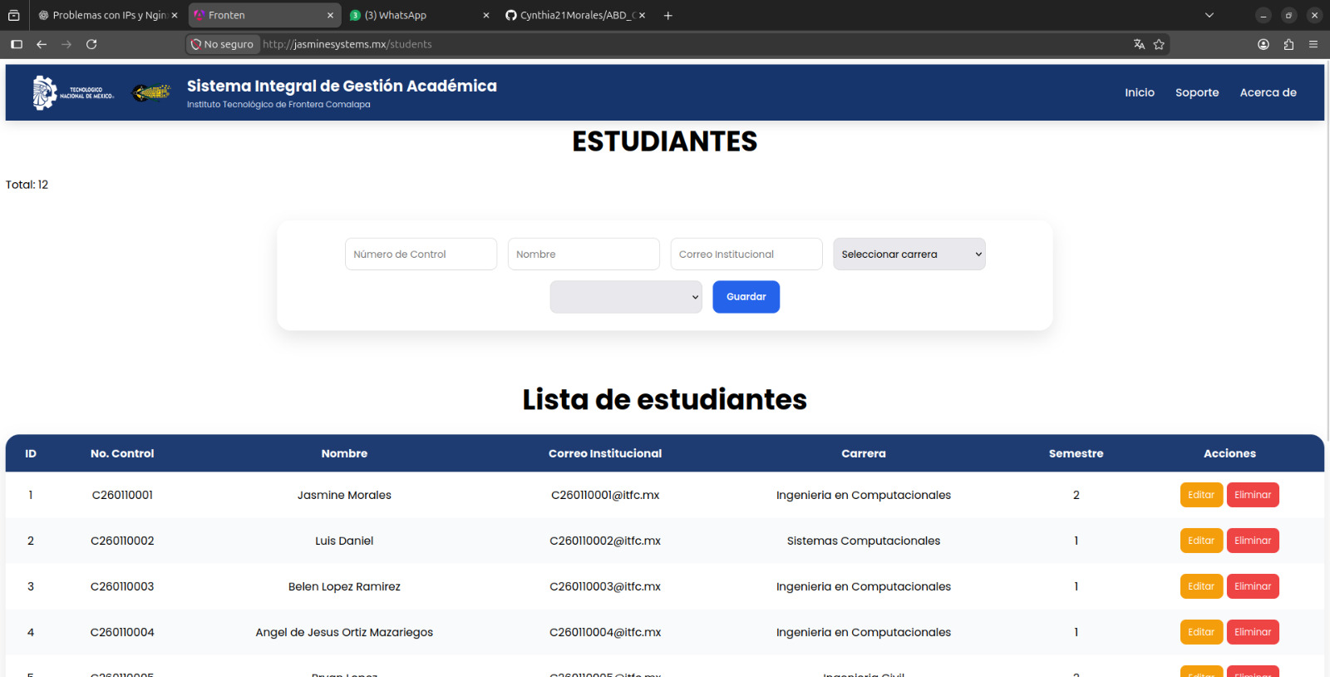
Se comprobó la comunicación entre la aplicación Angular y el microservicio de estudiantes. Los registros almacenados fueron consultados correctamente y mostrados en la interfaz mediante el consumo de la API correspondiente.

Slide 6
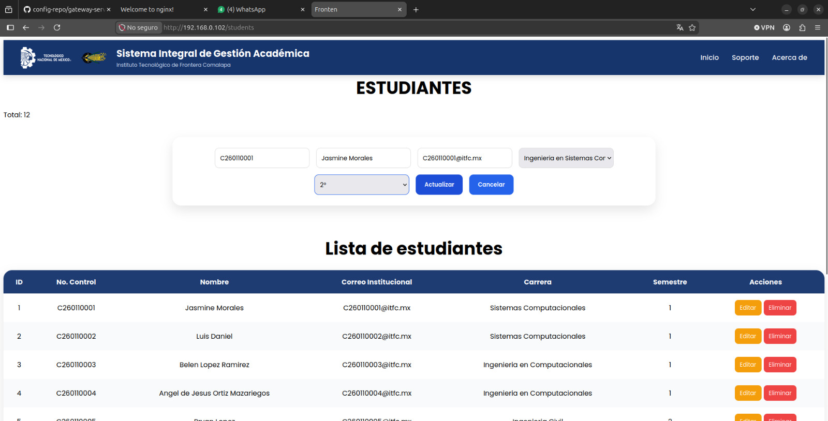
Se comprueba su funcionamiento
Se realizaron pruebas de funcionamiento para verificar la comunicación entre la aplicación Angular y los microservicios implementados. Los resultados obtenidos demostraron que las APIs responden correctamente a las solicitudes realizadas por el frontend, permitiendo consultar y mostrar la información de manera adecuada mediante el servidor Nginx.

Slide 7
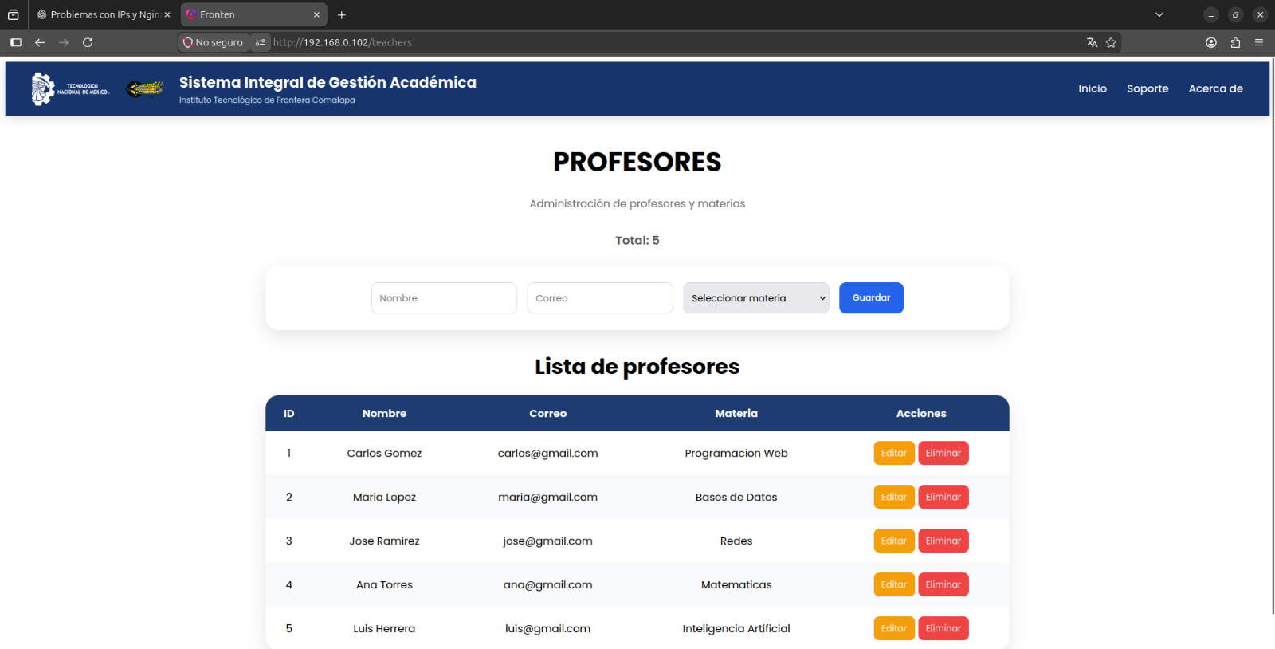
Se realizaron pruebas de consulta, registro y actualización de información de profesores mediante el consumo de la API correspondiente. Los datos fueron procesados correctamente por el microservicio y reflejados en la interfaz web, demostrando el correcto funcionamiento de la integración entre Angular, Nginx y los servicios backend.

Slide 8
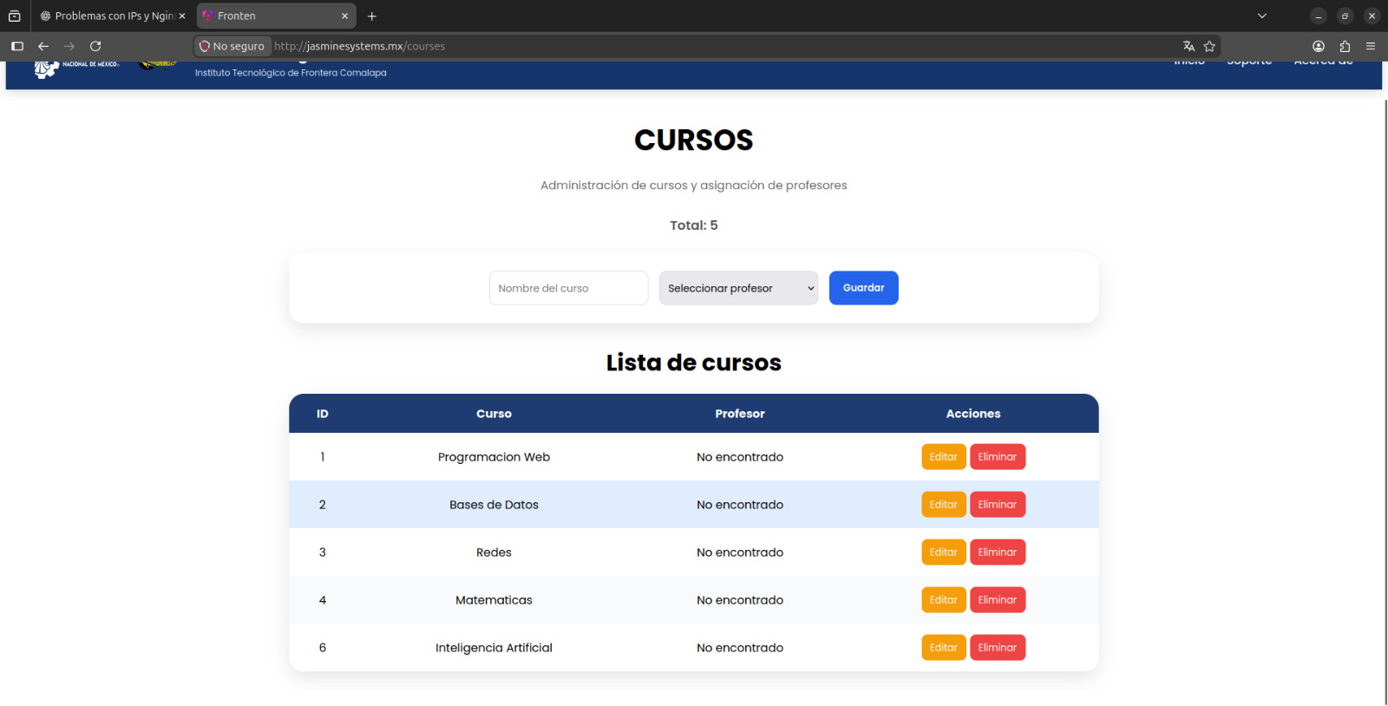
Se verificó el funcionamiento del microservicio de cursos, permitiendo consultar y visualizar la información registrada. Los datos fueron obtenidos mediante peticiones realizadas desde el frontend hacia las APIs configuradas.

Slide 9
Conclusión
Durante el desarrollo de la práctica se comprobó exitosamente la integración entre la aplicación Angular desplegada mediante Nginx y los microservicios desarrollados para la gestión académica. Las pruebas realizadas demostraron que las APIs responden correctamente a las solicitudes de consulta y actualización de información, permitiendo visualizar los datos de manera adecuada en la interfaz web. Los resultados obtenidos evidencian el correcto funcionamiento de la arquitectura implementada y fortalecen los conocimientos relacionados con el despliegue de aplicaciones y el consumo de servicios en entornos distribuidos.

